Slide 1
«Я знаю животных»
Окружающий мир
1 класс
УМК любой

Slide 2
Ребята,
прочитайте
название животного и
определите,
из какой группы данное животное

Slide 3
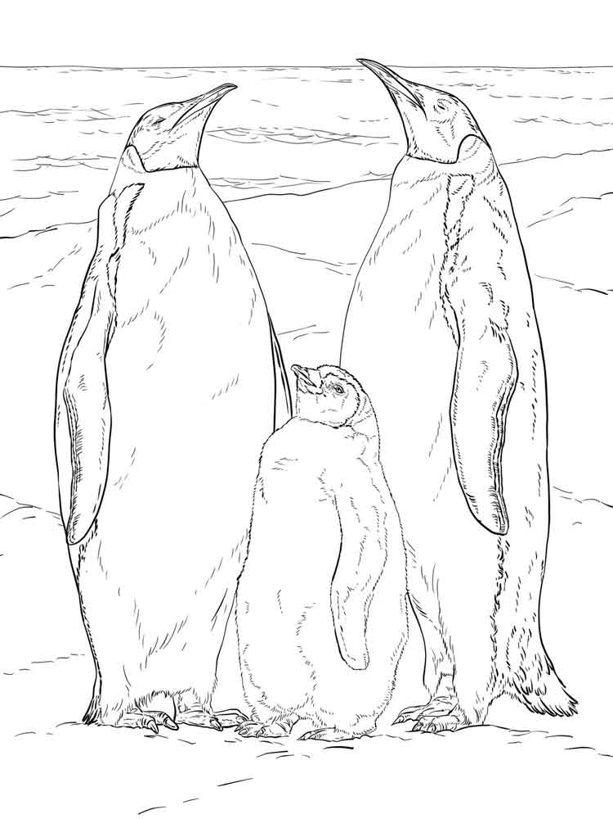
ПИНГВИН
ЗВЕРИ
ПТИЦЫ
НАСЕКОМЫЕ
РЫБЫ

Slide 4
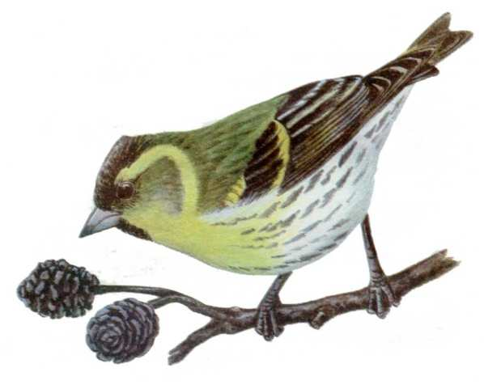
ЧИЖ
ЗВЕРИ
ПТИЦЫ
НАСЕКОМЫЕ
РЫБЫ

Slide 5
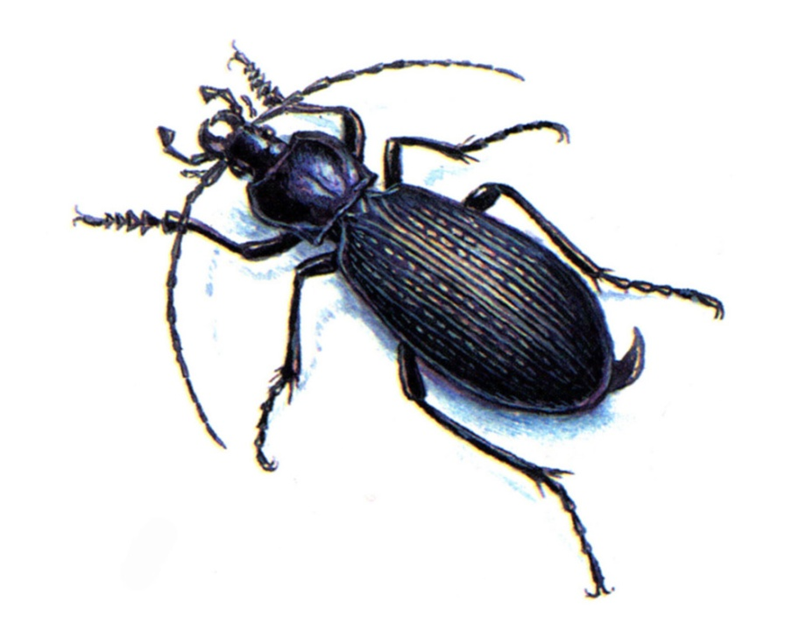
ЖУЖЕЛИЦА
ЗВЕРИ
ПТИЦЫ
НАСЕКОМЫЕ
РЫБЫ

Slide 6
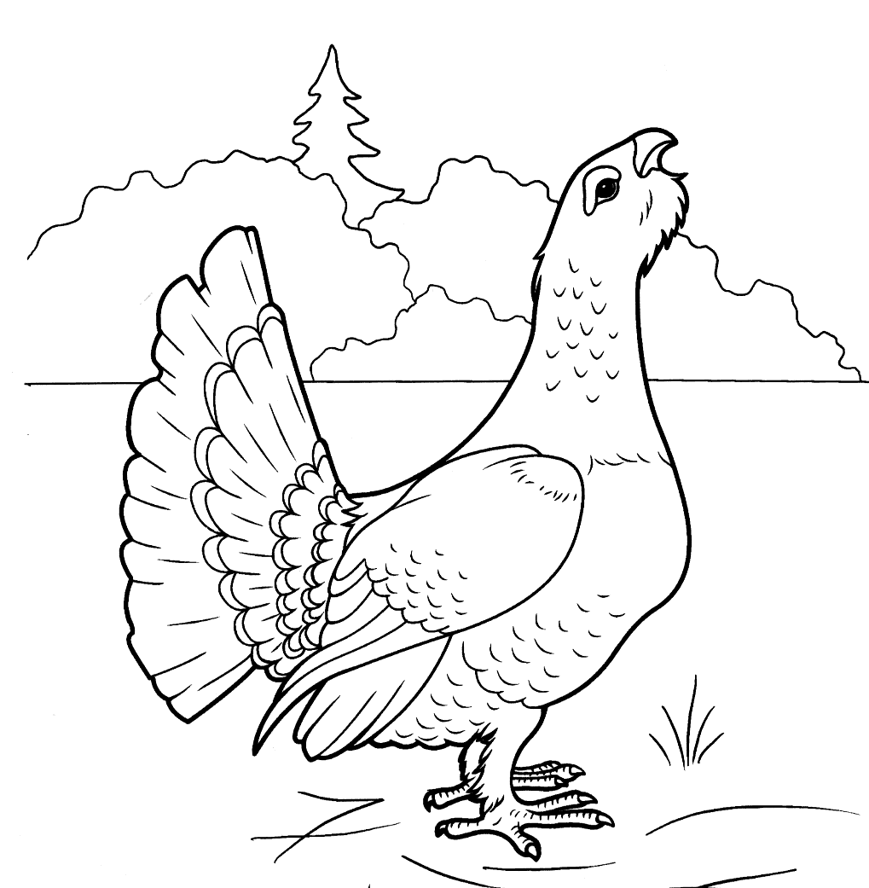
ГЛУХАРЬ
ЗВЕРИ
ПТИЦЫ
НАСЕКОМЫЕ
РЫБЫ

Slide 7
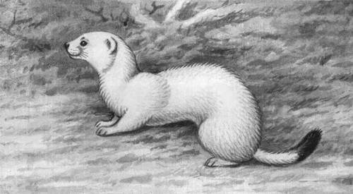
ГОРНОСТАЙ
ЗВЕРИ
ПТИЦЫ
НАСЕКОМЫЕ
РЫБЫ

Slide 8
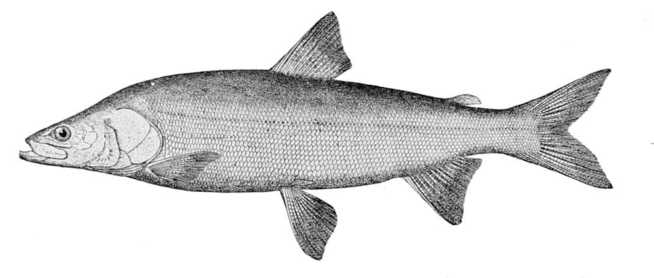
НЕЛЬМА
ЗВЕРИ
ПТИЦЫ
НАСЕКОМЫЕ
РЫБЫ

Slide 9
МАХАОН
ЗВЕРИ
ПТИЦЫ
НАСЕКОМЫЕ
РЫБЫ

Slide 10
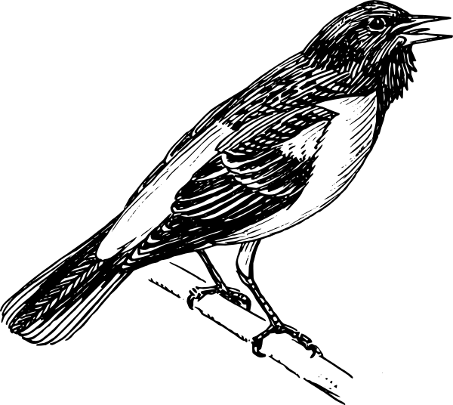
ИВОЛГА
ЗВЕРИ
ПТИЦЫ
НАСЕКОМЫЕ
РЫБЫ

Slide 11
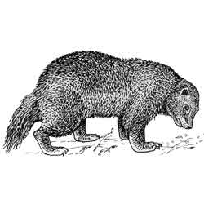
РОСОМАХА
ЗВЕРИ
ПТИЦЫ
НАСЕКОМЫЕ
РЫБЫ

Slide 12
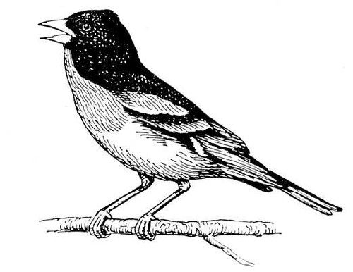
ЮРОК
ЗВЕРИ
ПТИЦЫ
НАСЕКОМЫЕ
РЫБЫ

Slide 13
ХАРИУС
ЗВЕРИ
ПТИЦЫ
НАСЕКОМЫЕ
РЫБЫ

Slide 14
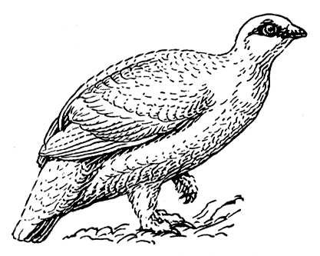
Х
КУРОПАТКА
ЗВЕРИ
ПТИЦЫ
НАСЕКОМЫЕ
РЫБЫ

Slide 15
Х
Источники:
Чиж http://heliograph.ru/images/1013730_kak-vyglyadit-chizh.jpg
Пингвин http://moi-raskraski.ru/images/raskraski/animals/pticy/pingvin/raskraski-ptitsy-pingvin-9.jpg
Иволга https://wordassociations.net/image/600x/svg_to_png/papapishu_Baltimore_oriole.png
Клест http://www.playing-field.ru/img/2015/052105/0443296
Нельма https://upload.wikimedia.org/wikipedia/commons/f/f2/Stenodus_nelma.jpg
Росомаха http://hipermir.ru/image/zveri/rosomakha.jpg
Хариус http://www.incabrasil.org.br/wp-content/languages/fish-clip-art-black-and-white-i11.png
Юрок http://www.e-reading.club/illustrations/82/82187-i009-001-201129476.jpg
Горностай http://fotohood.ru/images/510373_gornostai-risunok.jpg
Махаон http://weclipart.com/gimg/76C5417EB0F25BBF/papilio_mach_26288_lg.gif
Жужелица http://www.sevin.ru/redbook/picsan_b/75sp_b.jpg
Рука http://heliograph.ru/images/1661758_ruka-s-karandashom-png.jpg
Фон http://photoshop-ramki.ru/wp-content/uploads/2013/01/Photoframework-58.jpg
Куропатка http://e-libra.ru/files/books/2011/07/26/183874/i010-001-255526020.jpg
Глухарь http://unpictures.ru/images/163701_gluhar-risunok.jpg

